Slide 1
KEK-PFにおける
入射効率改善のための研究
平野広太
2019年2月14日（木）
修士論文発表会
Notes:
KEK-PFにおけるビームベース測定を用いた入射効率改善のための研究
という題目で広島大学の平野広太が発表させていただきます。
Time：20sec 累計：20sec

Slide 2
Contents
１．はじめに
・研究背景・目的
２．入射パラメータの測定
・ビームベース測定の概要
・入射ビームの測定
・キッカー電磁石の応答測定
３．入射シミュレーション
・オプティックスの測定
・入射効率の計算
４．まとめ
Notes:
はじめに研究背景と目的を示し、
入射パラメータの測定では、測定の概要、測定した入射パラメータを説明します。
入射シミュレーションでは、実際のオプティックスと測定した入射パラメータと用いて計算を行いました結果を発表します。
Time：40sec 累計：1min

Slide 3
1-1 背景と目的
背景
セプタム電磁石のずれ、キッカー電磁石の誤差
などが原因となって入射効率の低下の問題となっている
目的
ビームベース測定による、
・入射パラメータの測定と調整
・入射シミュレーションによる最適なパラメータの探索
Injected Beam
Injection Point
Septum Wall
Initial Amplitude
Injection Bump
Stored Beam
Four-Kicker Magnets
キッカー入射方式
Notes:
KEKでは模式図のような、キッカー電磁石とセプタム電磁石を利用した従来の入射方式を採用しています。
キッカー電磁石の誤差 → 蹴り角やタイミングの誤差などによって設計バンプからずれている
セプタム電磁石の設置誤差 → セプタム壁の正確な位置測定が困難
入射効率の低下やビームロスによる放射線の発生が問題
本研究の目的は、ビームベース測定から入射パラメーターの測定と調整、またシミュレーションによる最適な入射パラメータの探索によって問題の解決
＊再測量やアライメントで達成可能な設置精度にも限界がある → ビームベース測定で振る舞いを調べる

Slide 4
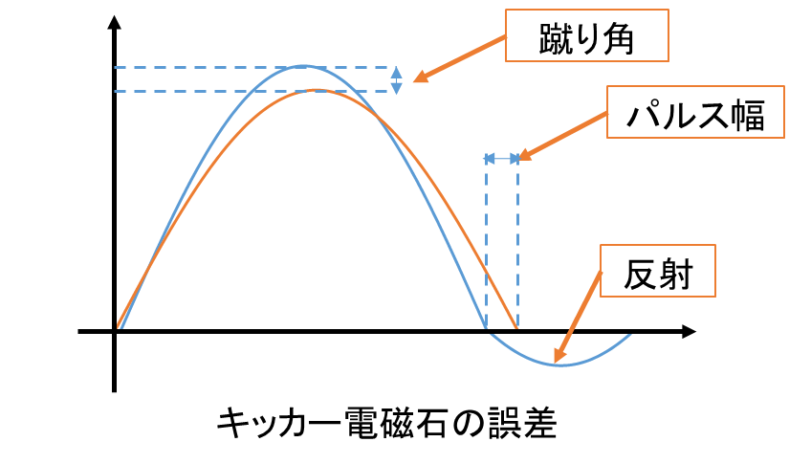
1-1 背景と目的
背景
セプタム電磁石のずれ、キッカー電磁石の誤差
などが原因となって入射効率の低下の問題となっている
目的
ビームベース測定による、
・入射パラメータの測定と調整
・入射シミュレーションによる最適なパラメータの探索
Y
Septum Wall
Injected Beam
Angle
X
Injection Bump
Initial Amplitude
Stored Beam
Δx mm
time
セプタム電磁石のずれ
Notes:
KEKでは模式図のような、キッカー電磁石とセプタム電磁石を利用した従来の入射方式を採用しています。
キッカー電磁石の誤差 → 蹴り角やタイミングの誤差などによって設計バンプからずれている
セプタム電磁石の設置誤差 → セプタム壁の正確な位置測定が困難
入射効率の低下やビームロスによる放射線の発生が問題
本研究の目的は、ビームベース測定から入射パラメーターの測定と調整、またシミュレーションによる最適な入射パラメータの探索によって問題の解決
＊再測量やアライメントで達成可能な設置精度にも限界がある → ビームベース測定で振る舞いを調べる

Slide 5
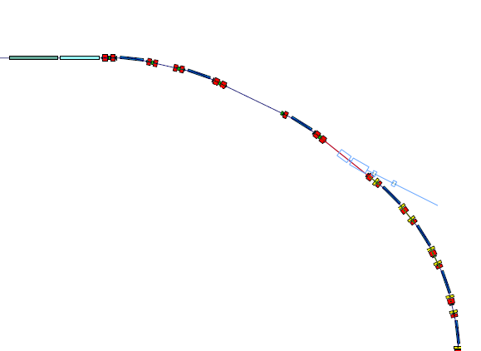
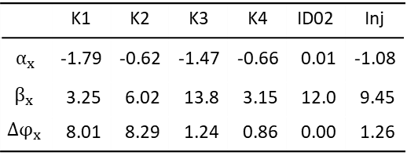


2-1 ビームベース測定の概要
ビームベース測定
直線部両端の位置情報から中心部の位相空間情報を求め、上流に転送する。
入射点でのビーム位置関係、キッカー電磁石のパルス波形を調べた。
Insertion Device 02
Transfer matrix
Injection Point
Two-Septum
Magnets
セプタム電磁石の蹴り角
8.83 m
position | 設定値 |  | 蹴り角-角度
 | [mrad] | [A] | [deg]
S1 | 118.61 | 5344 | 6.796
S2 | 93.69 | 6281 | 5.368
K4
S2
BPM
$$x_{2}$$
BPM
$$x_{1}$$
K3
S1
K2
From
Injector
Four-Kicker
Magnets
K1
Twiss parameters and Phase advanced
Dipole
 | K1 | K2 | K3 | K4 | ID02 | Inj
$α_{x}$ | -1.79 | -0.62 | -1.47 | -0.66 | 0.01 | -1.08
$$β_{x}$$ | 3.25 | 6.02 | 13.8 | 3.15 | 12.0 | 9.45
$$Δφ_{x}$$ | 8.01 | 8.29 | 1.24 | 0.86 | 0.00 | 1.26
Quadrupole
Sextupole
ビームベース測定の構成
Notes:
入射パラメータの測定はビームベースで行いました。測定は、直線部両端のダクトの電極に位置検出回路を接続してドリフトスペースを挟んだ2点の位置情報から、 中心の位相空間情報を計算し、上流の入射点に転送して求めています。
転送行列の値は設計モデルの計算値を使用しました。これは結果と共に結んで後から説明します。
Time：40sec 累計：2min40sec

Slide 6
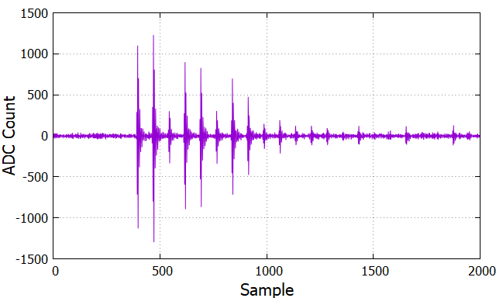
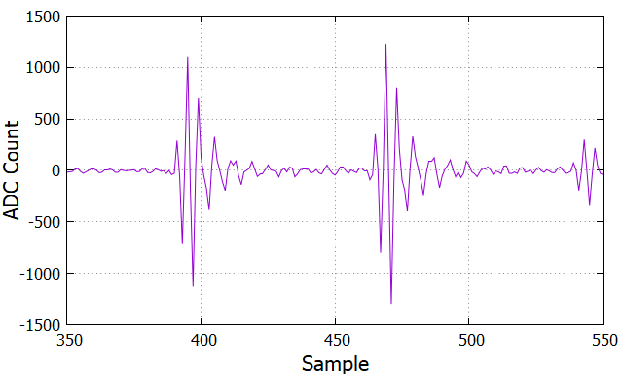
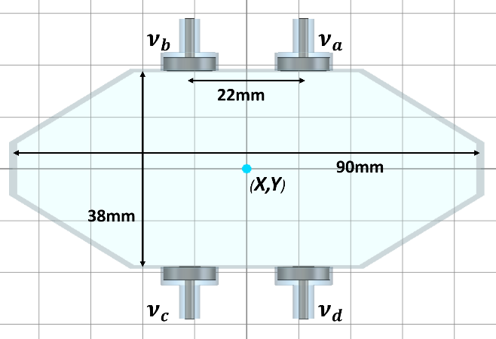
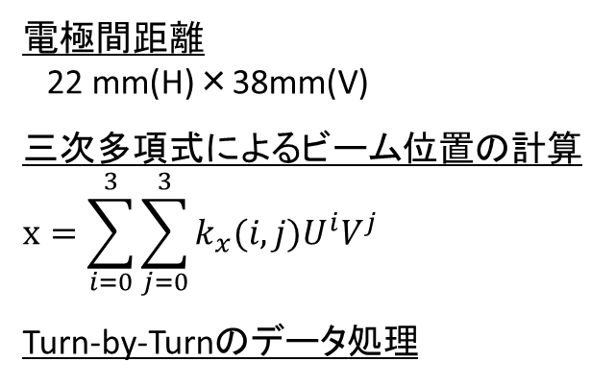
2-2 入射ビームの測定
位置情報の導出（入射ビーム）
1 Turn = 74 sample
Sampling clock = 112 MHz
Injected bunch = Typical 0.25 nC
拡大
1 Turn
電極間距離
22 mm(H)×38mm(V)
三次多項式によるビーム位置の計算
$$x=\sum_{i=0}^{3}{\sum_{j=0}^{3}{k_{x}(i,j)U^{i}V^{j}}}$$
Turn-by-Turnのデータ処理
BPMダクトの断面図
Notes:
測定に使用したBPMダクトの電極間距離は水平で22mm、垂直で38mmです。
入射バンチを使用したビーム応答測定では、
電極間距離近くの振動を測定するための信号の非線形応答に対応した多項式によるフィッティングと
Turn-by-turnで測定するためのサンプリング周波数をもった検出回路を使用しています。
図は検出回路で測定される蓄積ビームの振動です。
位置情報の導出は、turn-by-turnにデータを切り分けて、DC成分を取り除いた振幅の大きさを電極からの信号としました。

Slide 7
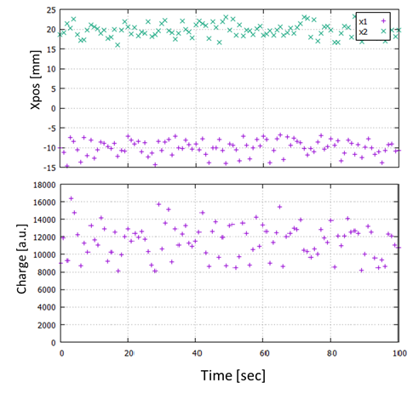

2-2 入射ビームの測定
位置情報の導出
Injection beam
Injected bunch = 0.28 nC, 1 Hz Rep.
X、Yの位置データ
↓
直線部中心の位相空間情報に計算
$$x_{ID02}=\frac{x_{2}+x_{1}}{2} , x_{ID02}^{′}=\frac{x_{2}−x_{1}}{l}$$
$$l=8.83 [m]$$
↓
入射点へ転送
$${\left(\begin{matrix}x \\ x^{′}\end{matrix}\right)}_{Inj}=M{\left(\begin{matrix}x \\ x^{′}\end{matrix}\right)}_{ID02}$$
Notes:
図は先ほどの切り出された信号を使いビーム位置と電荷量を横軸にturnで並べたものです。
ビーム位置の情報は、以下の式を用いて位相空間情報に計算し、転送行列を用いて入射点に転送します。
入射バンチの判断条件や電荷量の少ないデータの除去に電荷量の値を使いました。
次に入射バンチに対して同様の手順を行った結果を示します。
＊入射ビームの図を挿入する

Slide 8
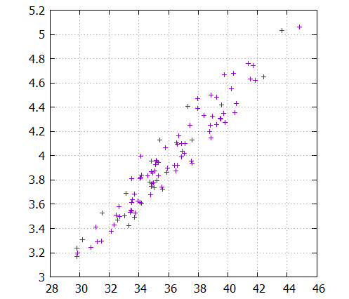
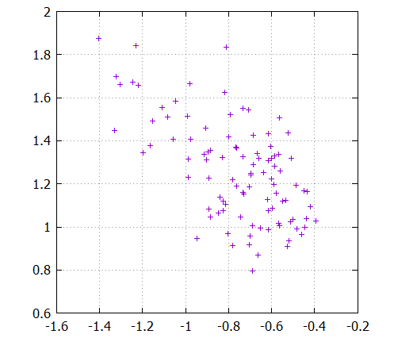
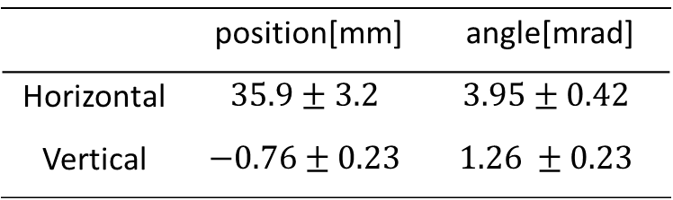
2-2 入射ビームの測定
入射ビームの測定結果
入射バンチを測定してセプタム電磁石出口まで転送して位相空間にプロット。
Phase Space 100 plots
Injected bunch = 0.28 nC, 1 Hz Rep.
X’ [mrad]
Y’ [mrad]
X [mm]
Y [mm]
入射ビームの位相空間情報
 | position[mm] | angle[mrad]
Horizontal | $$35.9±3.2$$ | $$3.95±0.42$$
Vertical | $$−0.76±0.23$$ | $$1.26 ±0.23$$
Notes:
測定は1Hz入射、1nCの電荷量をもったビームで行いました。
図は、入射点のバンチを100点、位相空間にプロットしたものです。
入射ビームの応答測定では、初期振幅が電極間距離まであり非線形応答が大きくなること、電荷のばらつきが蓄積ビームの振動測定に比べて大きくなること、から分布のばらつきは大きいですが平均値は観測されました。

Slide 9
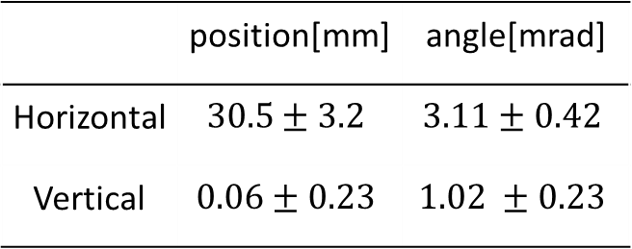
2-2 入射ビームの測定
入射点でのビームの位置関係
入射ビームの位置を蓄積ビームとの相対座標になおす
Y
Septum Wall
21mm
Injected Beam
X
Stored Beam
Injection Bump
19mm
Initial Amplitude
～5mm
測量による推定
X’
中心軌道との相対座標
Injected Beam
 | position[mm] | angle[mrad]
Horizontal | $$30.5±3.2$$ | $$3.11±0.42$$
Vertical | $$0.06±0.23$$ | $$1.02 ±0.23$$
Acceptance
X
Injection Bump
17.5mm
ビームベース測定の結果
測量結果とビームベース測定の結果は一致。
水平方向の計算値 (27 mm、 2.4 mrad)からずれの傾向を確認。
Notes:
次に、ビームベース測定結果と測量の結果を比較します。
図のビーム位置関係は、真空漕の中にあるセプタム電磁石を、真空漕の外側の位置を測量して図面と比較し、位置を推定したものです。
先ほどの入射ビームの測定結果を、蓄積ビームの相対座標に直すと表の値になります。
分布の関係から入射バンプの高さは約18ｍｍと予測され、測量の結果を使ったバンプの高さの推定値とほぼ一致しています。
相対座標の入射ビームの位相空間情報は設計モデルから3mm離れ、1mrad大きく蹴っているため初期振幅が大きくなっていることがわかります。
Time:430sec

Slide 10
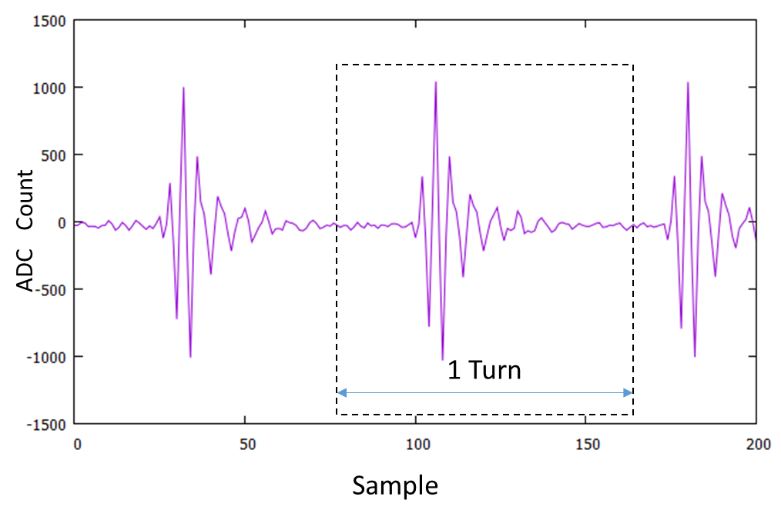
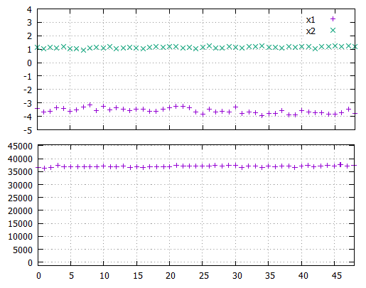
2-3 キッカー電磁石のビーム応答測定
位置情報の導出（蓄積ビーム）
測定タイミング
Stored beam
single bunch = 2.8mA
計算
Xpos [mm]
1 Turn =0.6 μs
Charge [a.u.]
Delay time
Turns
t
1.2 μs

Slide 11


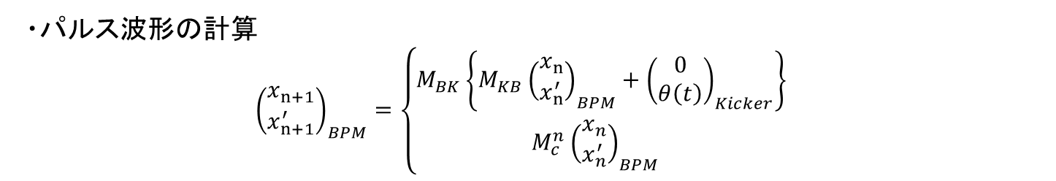
2-3 キッカー電磁石のビーム応答測定
キッカーパルス波形の再構築
キッカー電磁石を励磁して蓄積ビームの振動を測定。直線部の情報から蹴り角を導出、パルスのタイミングを遅延時間方向に掃引した結果からパルス波形に再構築する。
・パルス波形の計算
$${\left(\begin{matrix}x_{n+1} \\ x_{n+1}^{′}\end{matrix}\right)}_{BPM}=\left\{\begin{matrix}M_{BK}\left\{{M_{KB}\left(\begin{matrix}x_{n} \\ x_{n}^{′}\end{matrix}\right)}_{BPM}+{\left(\begin{matrix}0 \\ θ\left(t\right)\end{matrix}\right)}_{Kicker}\right\} \\ M_{c}^{n}{\left(\begin{matrix}x_{n} \\ x_{n}^{′}\end{matrix}\right)}_{BPM} \end{matrix}\right.$$
$$:θ\left(t\right)≠0$$
$$:θ\left(t\right)=0$$
Stored beam
single bunch = 2.8 mA, K3
Revolution period
Notes:
キッカーパルスの測定は、各キッカー電磁石を励磁したときの蓄積ビームの振動を測定して行った。
位相空間情報の導出は、入射ビームの応答測定と同様に行い、パルスの励磁タイミングをずらしながら、振動をパルス波形に直しました。
計算は以下の式を使い、一周の転送行列から離れた値をキッカー電磁石の蹴り角θでフィッティングしています。
左図はキッカー電磁石K3で測定したビーム位置を表し、右図は上記の計算によって蹴り角に再構築した様子を示しています。
キッカー電磁石の蹴り角は0.4mrad与えて蓄積ビームを振動させています。
横軸の時間はパルス励磁のタイミングを25secずつ、遅延させて2500nsecまで取りました。
キッカーパルスが１Turnよりも長い
* キッカー電磁石の応答測定には「蓄積ビーム」を使ったことを説明したい。
* 入射ビームは電荷が低く、精度に限界
* 蓄積ビームを使えば精度S/Nは良くなる。欠点としては複数回キックすること
* ここで、蓄積ビームとキッカー波形の模式図が欲しい

Slide 12
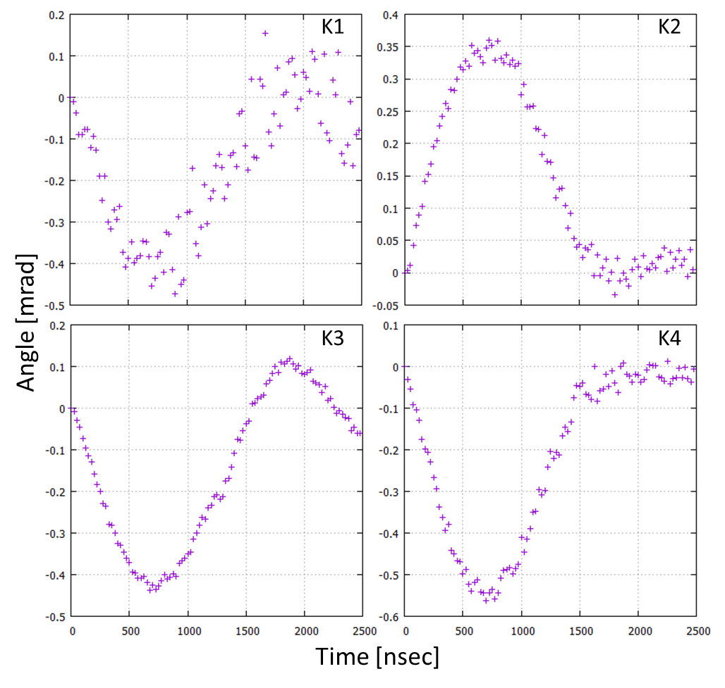
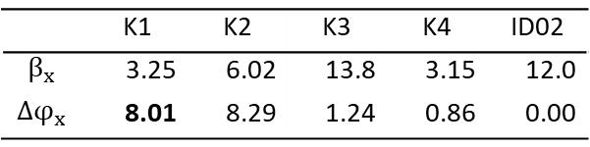
2-3 キッカー電磁石のビーム応答測定
キッカーパルス波形の測定結果
Stored beam
Kick angle 0.4 mrad
ベータ関数と位相進み
 | K1 | K2 | K3 | K4 | ID02
$$β_{x}$$ | 3.25 | 6.02 | 13.8 | 3.15 | 12.0
$$Δφ_{x}$$ | 8.01 | 8.29 | 1.24 | 0.86 | 0.00
*K1はID01から再構築
キッカー電磁石の蹴り角とパルス長(0-0)
 | K1 | K2 | K3 | K4
Kick angle [mrad] | -0.414 | 0.351 | -0.452 | -0.539
Pulse length [nsec] | 1550 | 1625 | 1575 | 1625
パルスの波形から電流値-蹴り角の校正を実施、振幅の高さやタイミングを調整。
Notes:
図はK1からK4のパルス波形を測定した結果をプロットしたものです。
K1のパルス波形は同時に測定していた、ID1の応答から求めましたが、位相進みの関係から節に近いこと、、データにばらつきが観測されています。
ビームベース測定によるキッカー電磁石のパルス波形の直接、測定することによってモニター系から電磁石の環境によらない調整を行うことができ
* 聞いている人が置いて行かれないように、適切に説明。（ここは丁寧に）

Slide 13
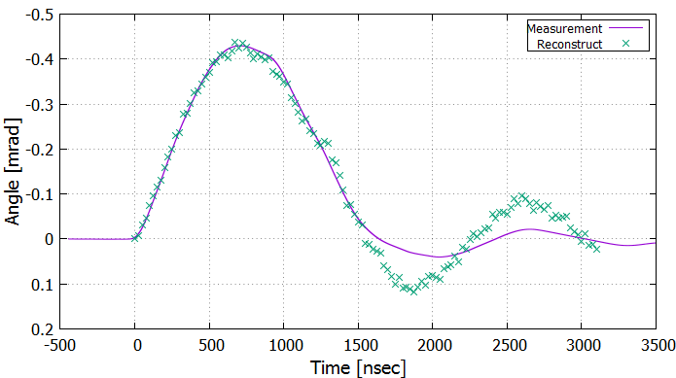
2-3 キッカー電磁石のビーム応答測定
磁場測定との比較
リングからキッカー電磁石K3を取り出して磁場測定を行った結果とビームの応答からパルス波形を再構築した結果を比較。
Kicker Magnet : K3
磁場測定とビームベース測定は1500 nsecまで一致
パルス幅とアンダーシュートの部分が異なる
Notes:
アンダーシュートについては、ずれの原因（の可能性）をどこまで詳しく言うか、全体とのバランスで。

Slide 14
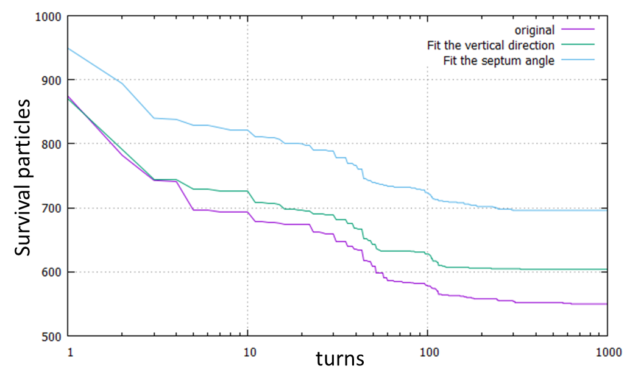
3-1 入射シミュレーション
多粒子トラッキング（設計モデル）
入射効率の計算は、粒子を生成して放射減衰のスケールまでトラッキングする。アパーチャーを超えた場合、粒子は失われる。
計算条件1
・アパーチャー
計算結果
Position | Aperture [mm] |  | Betatron function [m]
 | x | y | Design
ID16 | - | 7.5 | 5.00
ID14 | 16 | - | 7.96
SEPTUM | 21 | - | 9.44
・生成粒子
ビームベースの測定結果
・シングルキック

Slide 15
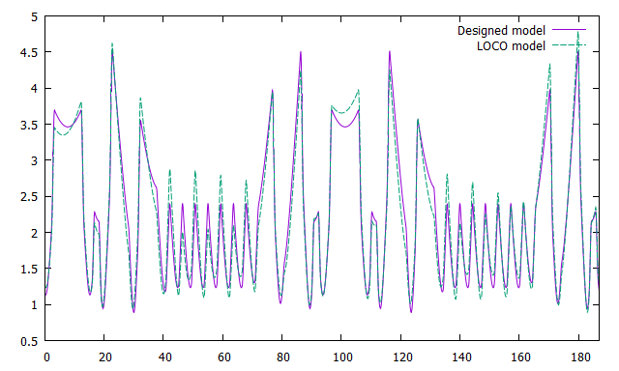

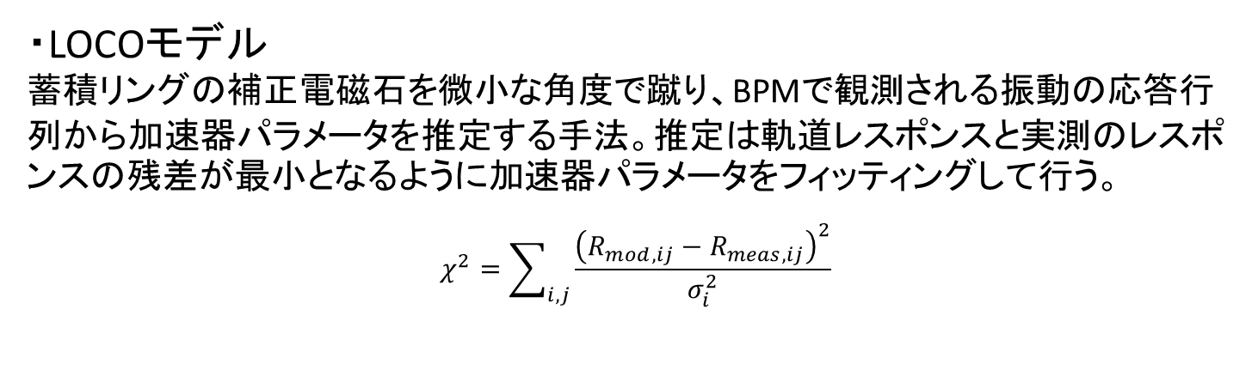
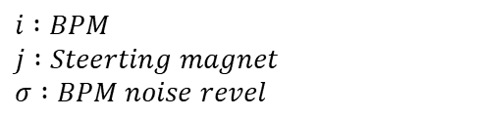
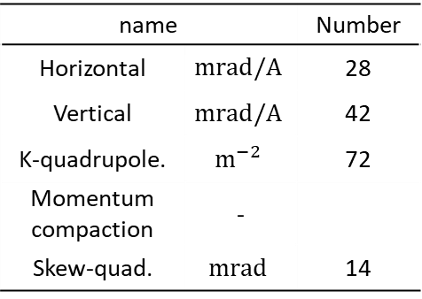
3-1 入射シミュレーション
Opticsの測定
・LOCOモデル
蓄積リングの補正電磁石を微小な角度で蹴り、BPMで観測される振動の応答行列から加速器パラメータを推定する手法。推定は軌道レスポンスと実測のレスポンスの残差が最小となるように加速器パラメータをフィッティングして行う。
$$χ^{2}=\sum_{i,j}{\frac{{\left(R_{mod,ij}−R_{meas,ij}\right)}^{2}}{σ_{i}^{2}}}$$
$$i :BPM$$
$$j :Steerting magnet$$
$$σ :BPM noise revel$$
LOCOパラメータ
name |  | Number
Horizontal | $$mrad/A$$ | 28
Vertical | $$mrad/A$$ | 42
K-quadrupole. | $$m^{−2}$$ | 72
Momentum compaction | -
Skew-quad. | $$mrad$$ | 14
Fitting
Beta function[$m^{−\frac{1}{2}}$]
収束
5.10 μm(H)
2.87 μm(V)
Distance from ID02 [m]
J. Safranek, “Experimental Determination of Storage Ring Optics Using Orbit Response Measurements”, Nuclear Inst. and Methods in Phys. Res. A, 388, pp. 28 (1997).
Notes:
p14: 入射シミュレーション : Optics推定の話
* LOCOへの reference をページ下の方に。（小さくて良い）
* 何をフリーパラメータにしているのか、簡単に説明した方が良い
* 設計との差がでたときに、QMに押し付けるのか、BPM誤差に押し付けるのか、その他いろいろある

Slide 16
3-2 入射シミュレーション
多粒子トラッキング（LOCOモデル）
計算条件2
・アパーチャー
計算結果
・Design Optics
Position | Aperture [mm] |  | β [m]
 | x | y | LOCO | X
ID16 | - | 7.5 | 5.07
ID14 | 16 | - | 6.15 | 5.67→6.45
SEPTUM | 21 | - | 11.71 | 6.50→5.84
 | Single Kick | Multi Kick
Original | 55.0 | 57.4
Fix the vertical | 60.4 | 62.1
Fix the septum angle | 69.6 | 62.5
・LOCOモデル
・入射粒子
入射ビームの測定結果を使用
・マルチキック
・Optics (LOCOモデル)
 | Single Kick | Multi Kick
Original | 25.8 | 31.8
Fix the vertical | 49.2 | 55.6
Fix the septum angle | 63.4 | 57.3
入射効率 計算値： 31.8~57.3 % 測定値： 25.0~52.7 % (20180706)
水平方向のアパーチャーで粒子を落とす。
K1のマルチキックで入射の振幅は小さくなる。
Notes:
p15: 入射シミュレーション：トラッキングの話

Slide 17
4 まとめ
まとめ
PFリングにおいて問題であった入射効率の低下の問題を、ビームの応答から原因を調べ、入射ビームの位相空間情報の特定やキッカー電磁石の校正を行った。
入射パラメータの測定
入射ビームの位相空間情報を得た
キッカー電磁石の振幅、タイミングの情報を得て、バンプの問題を確認した
入射シミュレーション
現在の入射効率は計算値範囲内(31.8~57.6%)に存在する
入射効率低下の大きな原因は水平方向のずれである
今後の展望
キッカー電磁石K1のパルス波形を再測定
セプタム電磁石の設計に反映
測定で得た結果のシミュレーションから入射の最適化

